Slide 1
Проект "Тайм-менеджмент в детском саду"
Касаткина Н.Н. старший воспитатель,
МОУ Начальная школа-детский сад 85 г. Ярославль

Slide 2
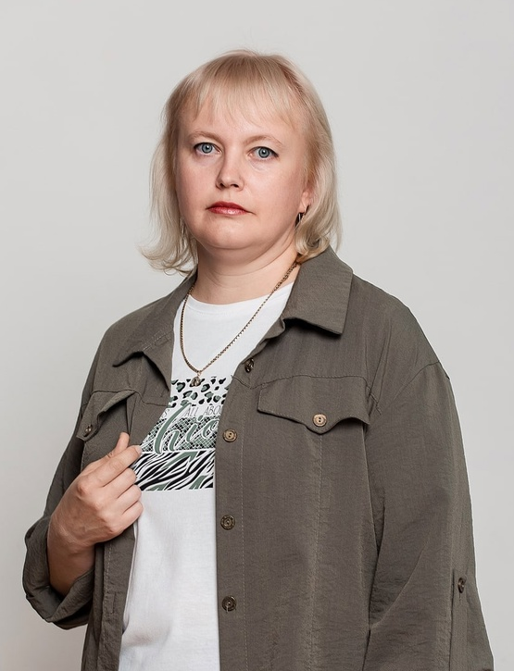
ФИО - КАСАТКИНА НАТАЛЬЯ НИКОЛАЕВНА
Образование: высшее
2006-2011 г. Художественно графический факультет Костромской государственный университет им. Н. А. Некрасова.
2015-2016 г. Педагогика и методика дошкольного образования Сибирский институт непрерывного дополнительного образования
2021- Менеджмент в сфере образования
ООО Центр повышения квалификации и переподготовки «Луч знаний»
Место работы: МОУ Начальная школа-детский сад 85 г. Ярославль
Должность – Старший воспитатель
Стаж работы: 21 лет

Slide 3
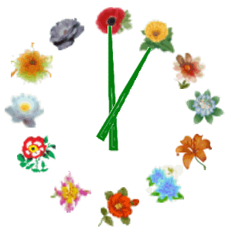
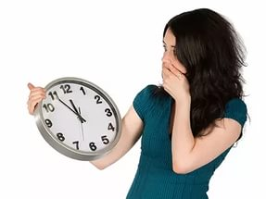
ЦЕЛЬ проекта
Помочь ребенку планировать дела так, чтобы он начал создавать свой приблизительный распорядок без участия взрослого.

Slide 4
Понятие Тайм-менеджмент
От англ. time management — технология организации времени и повышения эффективности его использования.
Тайм- менеджмент для ребенка – это не только хронометраж, четкий график и составление списков дел, это, в первую очередь, – необходимые каждому человеку навыки самоорганизации, которые делают его жизнь более осознанной, яркой и продуктивной.
Управлять временем — нельзя, организовать его — можно.

Slide 6
ФОП ДО
Образовательная область «ПОЗНАВАТЕЛЬНОЕ РАЗВИТИЕ»
ФЭМП (формирование элементарных математических представлений)
раздел «ОРИЕНТИРОВКА ВО ВРЕМЕНИ»

Slide 7
Целевые ориентиры
Младшая группа (от 3 до 4 лет)
Учить ориентироваться в частях суток: день — ночь, утро — вечер.
Средняя группа
(от 4 до 5 лет)
Расширять представления детей о частях суток, их особенностях, последовательности (утро — день — вечер — ночь). Объяснить значение слов: «вчера»,«сегодня», «завтра».
Старшая группа (от 5 до 6 лет)
Дать детям представление о сутках (утро, вечер, день и ночь). Учить на примерах устанавливать последовательность различных событий: что было раньше (сначала), что позже (потом), определять, какой день сегодня, какой был вчера, какой будет завтра.
Подготовительная к школе группа
(от 6 до 7 лет)
Дать детям элементарные представления о времени: периодичности, последовательности всех дней недели, месяцев, времен года. Развивать «чувство времени», умение беречь время, регулировать свою деятельность в соответствии со временем; различать длительность отдельных временных интервалов.

Slide 8
ЭТАПЫ проекта
НАЧАЛЬНЫЙ
Младшая и средняя группы знакомство с разными видами календарей, обобщение знаний о частях суток, цикличности времён года, названиях дней недели
РАБОТА С КАЛЕНДАРЕМ
Старшая группа систематизация знаний с использованием модели отрывного календаря
ТАЙМ-МЕНЕДЖМЕНТ
Подготовительная к школе группа работа с графиками планирования времени

Slide 9
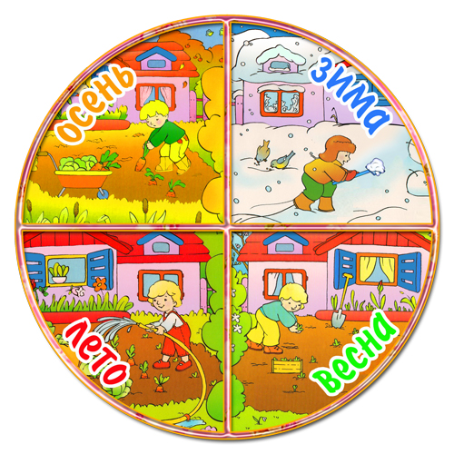
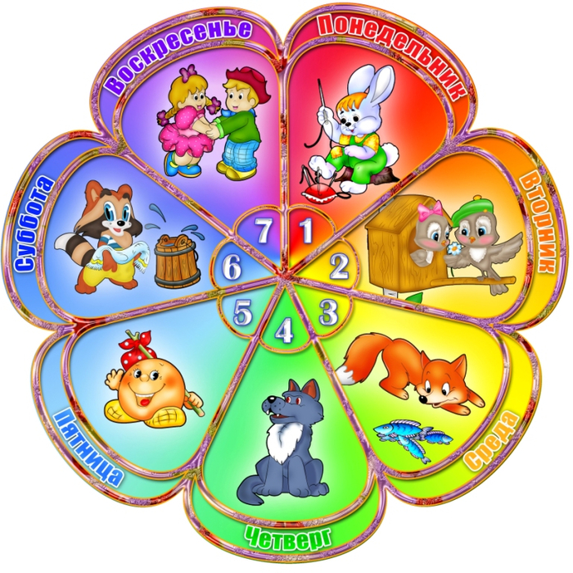
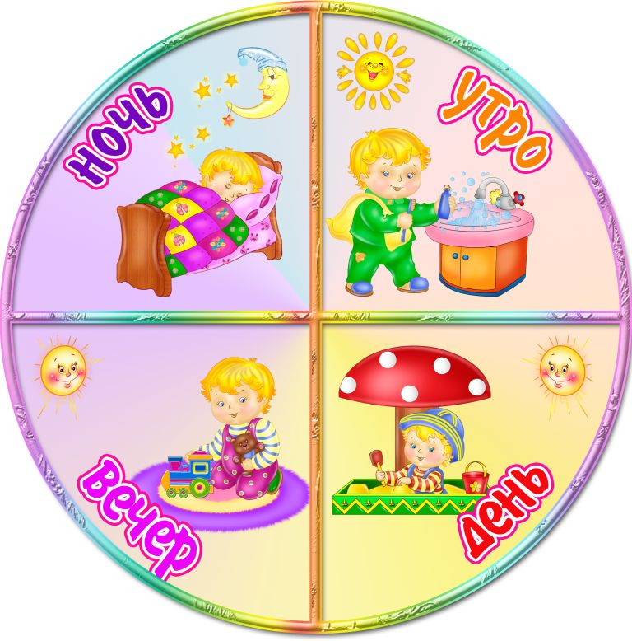
Начальный этап

Slide 10
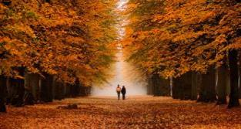
Понедельник
1
Вторник
2
Среда
3
Четверг
4
Пятница
5
Суббота
6
Воскресенье
7
Неделя
1
Работа с календарем
Зима
ВЕСНА
Неделя
2
декабрь | январь | февраль
март | апрель | май
Неделя
3
ЛЕТО
ОСЕНЬ
Неделя
4
июнь | июль | август
сентябрь | октябрь | ноябрь

Slide 11
Работа с календарем
пример

Slide 12
театр
Тайм-менеджмент
Показываем театр
Экскурсия в парк
Изготовление поделок с родителями
Осенняя ярмарка
Экскурсия в музей

Slide 13
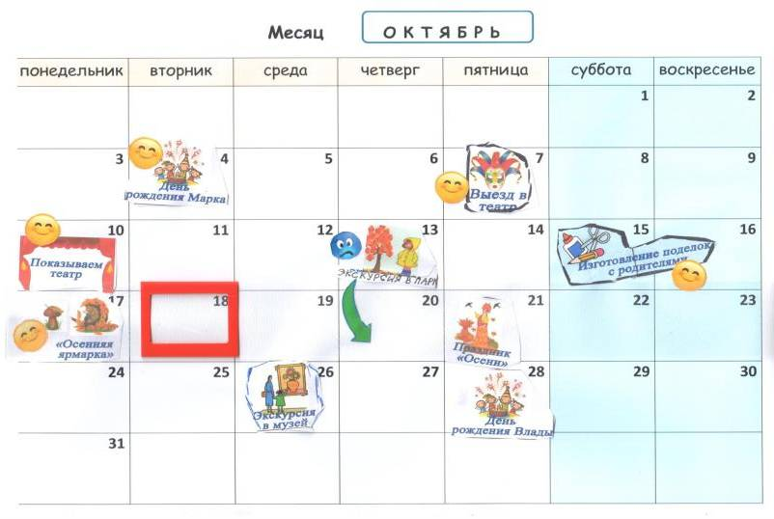
Тайм-менеджмент
пример

Slide 14
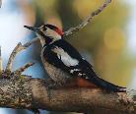
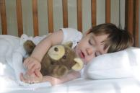
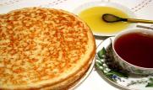
Тайм-менеджмент

Slide 15
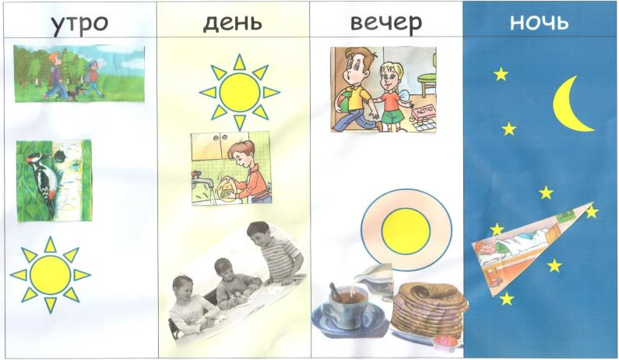
Тайм-менеджмент
пример

Slide 16
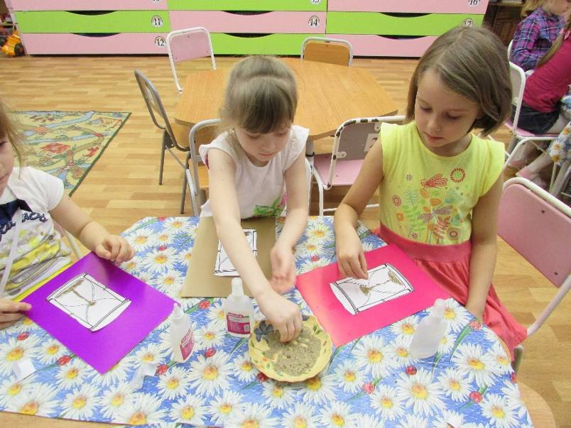
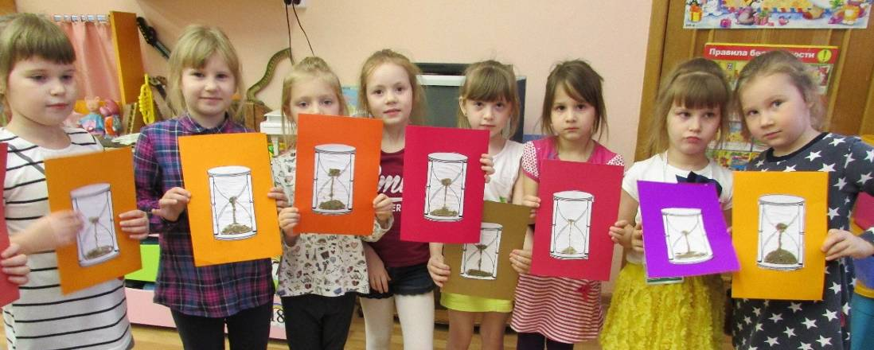
Блок «Часы и время».

Slide 17
Выставка «Страна мастеров».

Slide 18
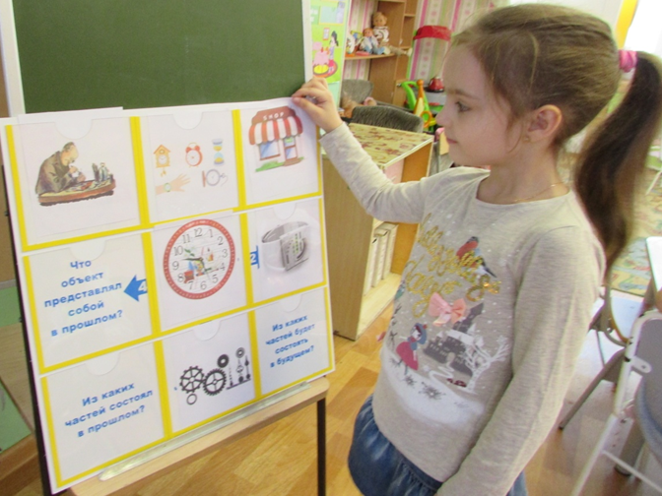
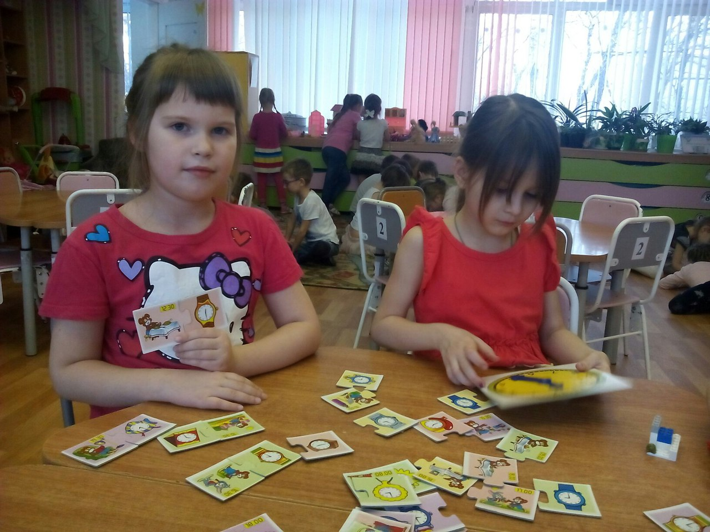
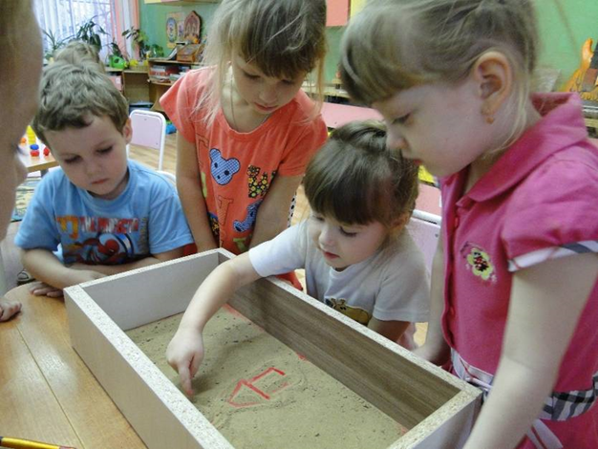

Slide 19
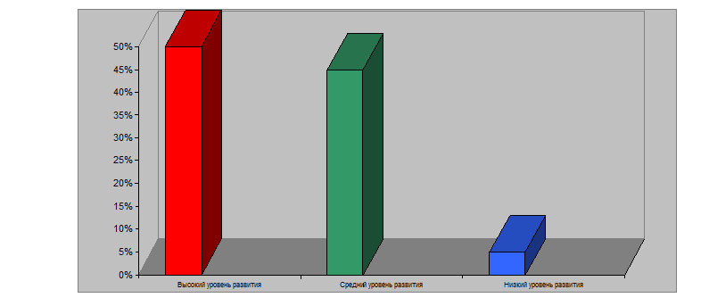
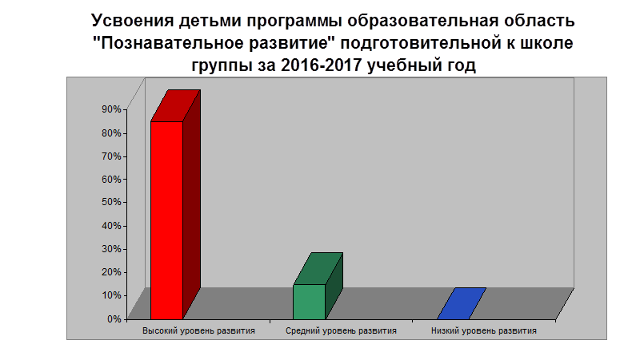
Диагностика на начальном этапе проекта
Диагностика на заключительном этапе проекта

Slide 20
Спасибо за внимание!
Каково ваше сообщение?

